Slide 1
§4.3
常系数线性非齐次递归关系

Slide 2
定义4.6 序列(a₀,a₁,…,a_{n},…)中相邻的k+1项之间的关系
a_{n}=b₁a_{n-1}+b₂a_{n-2}+…+b_{k}a_{n-k}+f(n) (4.18)
称作序列(a₀,a₁,…,a_{n},…)的k阶常系数线性非齐次递归关系。
其中b_{i}(i=1,2,…,k)是常数，且b_{k}≠0,f(n)≠0,n≥k。

Slide 3
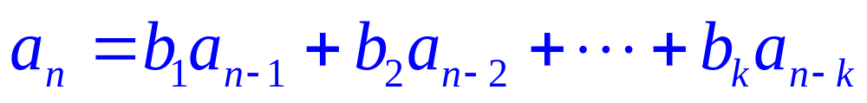
定义4.7 在式(4.18)中，若f(n)=0，则称
(4.19)
为由式(4.18)导出的常系数线性齐次递归关系。
下面的定理指出了常系数线性非齐次递归关系式(4.18)与由它导出的常系数线性齐次递归关系式(4.19)的解之间的密切关系。

Slide 4

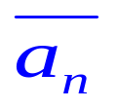
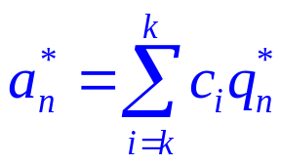
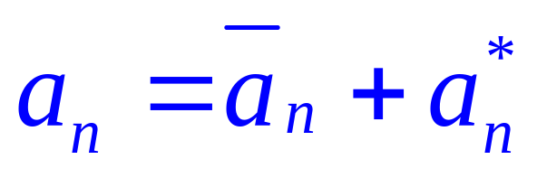
若 是式(4.18)的一个特解
而 是由式(4.18)导出的齐次
线性递归关系式(4.19)的通解。
则
是常系数线性非齐次递归关系式(4.18)的通解。

Slide 5
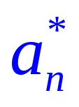
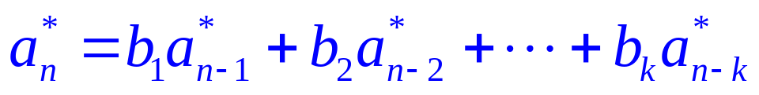
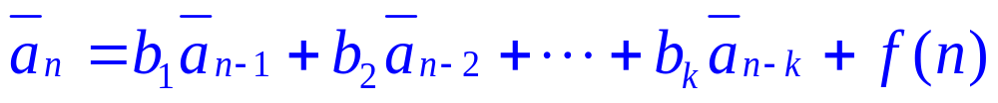
证明：由于 是式(4.19)的通解，故有
又由于 是式(4.18)的一个特解，故有

Slide 6
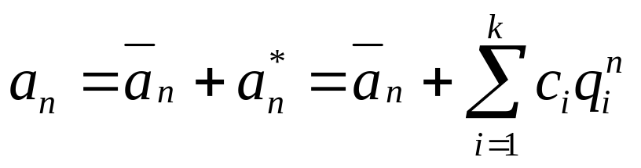
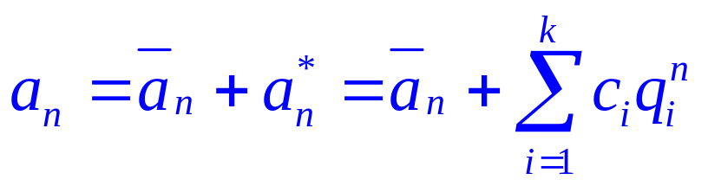
将以上二式的两边分别相加得
由上式可见
是式（4.18）的解。
现只需证明

Slide 7
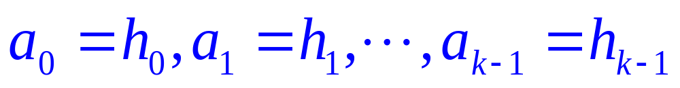
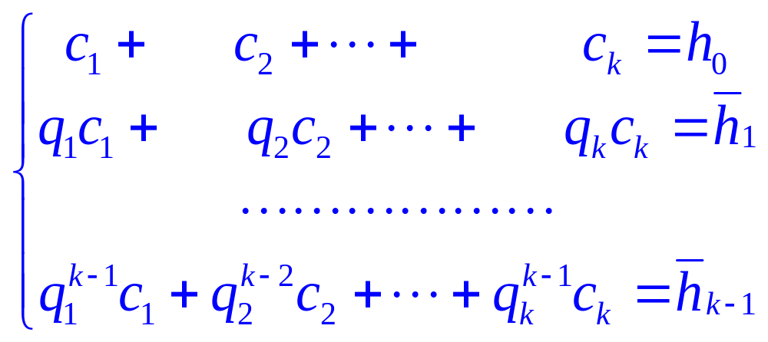
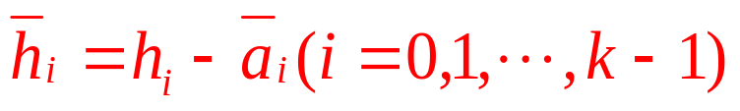
能满足式（4.18）的任意初值条件式（4.14）
所导出的关于c₁,c₂,…,c_{k}未知数的线性方程式组
有唯一解即可
式中

Slide 8
而这是显然的。
因为该方程组的系数矩阵是一个Vandermonde矩阵，其行列式的值不为0。故定理得证。

Slide 9
定理4.6指出：
若要求一个常系数线性非齐次递归关系式(4.18)的通解，必须先求出这个递归关系所导出的常系数线性齐次递归关系式(4.19)的通解，然后再求这个递归关系式(4.18)的一个特解，将其相加即可。
然而，求一个非齐次线性递归关系的特解，通常没有系统的方法，但当函数f(n)是某些特殊形式时，才有一些规范的求法。下面讨论几种情形：

Slide 10
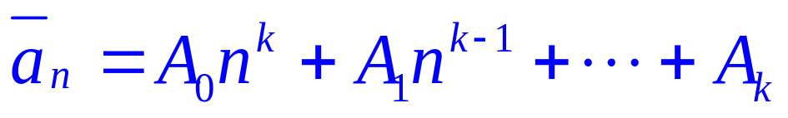

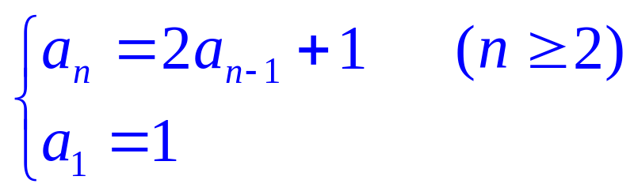
1. 当f(n)是n的k次多项式时，可设递归关系式(4.18)的特解形式为
式中A₀，A₁,…,A_{k}为待定常数。
求解§4.1节例2所导出的“Hanoi塔”问题的递归关系式（4.4)

Slide 11
解：由递归关系式(4.4)导出的齐次线性递归关系 a_{n}-2a_{n-1}=0
特征方程为 x-2=0
故其特征根为 x₁=2

Slide 12
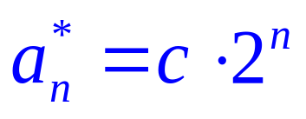
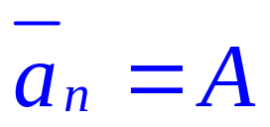

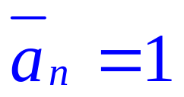
由定理4.2知，式(4.4)所导出的齐次线性递归关系的通解为
由于f(n)=1,故设式(4.4)的特解为
将 代入式(4.4)得
A-2A-1=0 A=-1
故

Slide 13
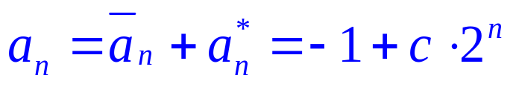
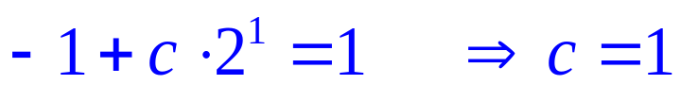
由定理4.6知，式(4.4)的通解为
又由初值条件a₁=1可得
故有 a_{ｎ}=2^{ｎ}-1

Slide 14
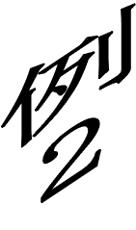
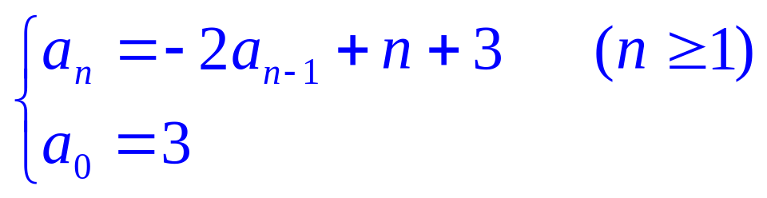
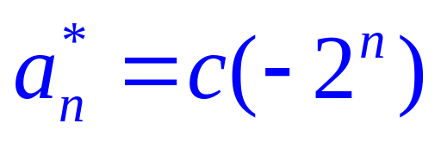
求解递归关系
解：由定理4.2易知，上述递归关系所导出的线性齐次递归关系的通解为

Slide 15
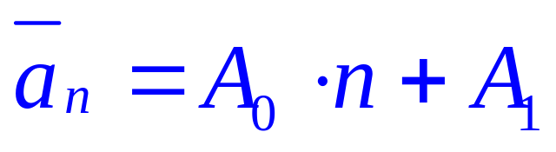
由于f(n)=n+3，故设其特解为
将上式代入上述递归关系得
A₀·n+A₁+2［A₀(n-1)+A₁］=n+3
化简得 3A₀·n+3A₁-2A₀=n+3

Slide 16
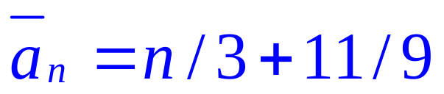
比较上式n和常数项的系数得
3A₀=1,3A₁-2A₀=3
解得 A₀=1/3,A₁=11/9
故

Slide 17
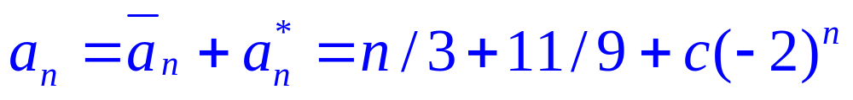
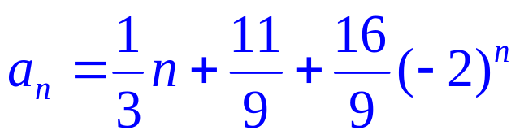
由定理4.6知，所求递归关系的通解为
由初值条件a₀=3可确定c=16/9。
故有
值得注意的是，当常系数线性非齐次递归关系式(4.18)所导出的常系数线性齐次递归关系的特征根为1的m重根时(m≥1)，
特解不能设为式(4.20)的形式，而这时特解应设为如下形式：

Slide 18
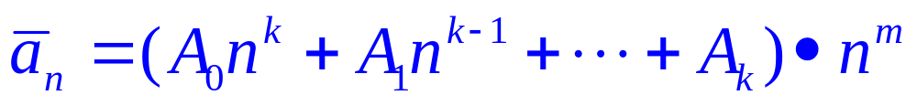
式中A_{i}(i=0,1,…,k)为待定常数 m≥1。
这是因为，如果这时特解仍设为式(4.20)的形式，则将其特解代入原递归关系时，用待定系数法确定各A_{i}将成其为不可能。我们可看下面的例子。

Slide 19
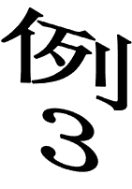
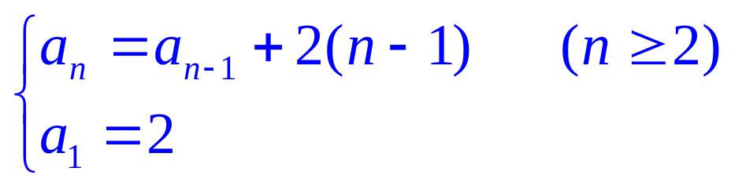
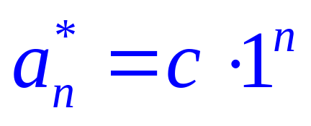
求解递归关系式(4.10)
解：容易求得式(4.10)所导出的齐次递归关系的通解为

Slide 20
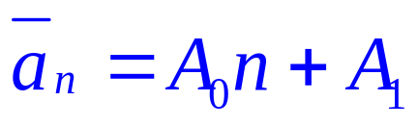
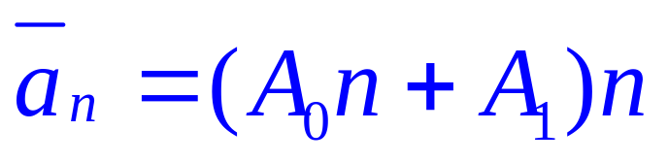
下面求式（4.10）的特解
由于 f(n)=2(n-1) 是n的一次多项式。容易验证，若设其特解为式 （4.20）的形式，则待定系数求不出来，
其原因主要是式（4.10）所导出的线性齐次递归关系的特征根为1。
因此，对这种情况必须设其特解为式（4.21）的形式。故设其特解为

Slide 21
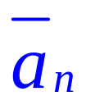
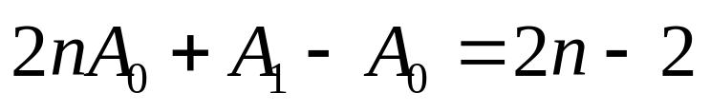
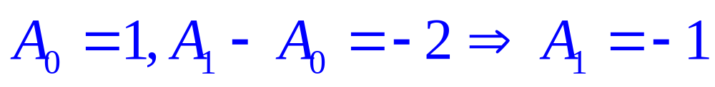
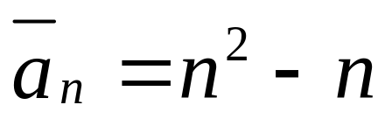
将 代入式（4.10）得
化简得
比较和常数项的系数有
故

Slide 22
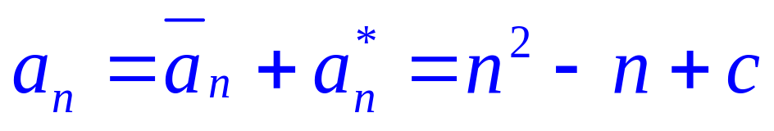
由定理4.6知，式(4.10)的通解为
又由初值条件a₁=2可确定c=2。
故式(4.10)的解为
a_{n}=n²-n+2

Slide 23
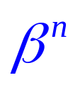
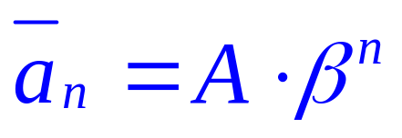
2. 当f(n)是 的形式时，又可分为如下两种情形：
a.如果β不是常系数线性非齐次递归关系式(4.18)所导出的常系数线性齐次递归关系式(4.19)的特征根，可设特解的形式为
(4.22)
式中A为待定常数。

Slide 24
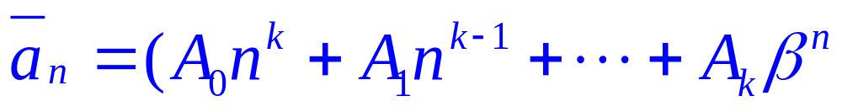
b.如果β是常系数线性非齐次递归关系式(4.18)所导出的常系数线性齐次递归关系式(4.18)的k重特征根时(k≥1)，可设特解的形式为

Slide 25
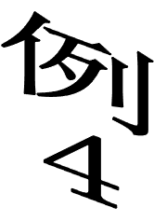
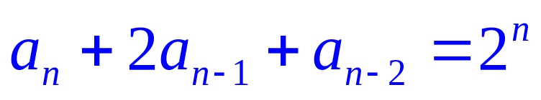
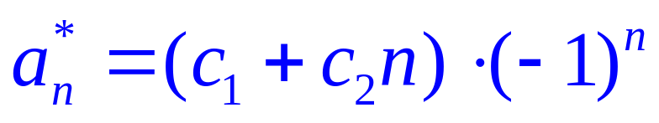
求递归关系
(4.23)
的通解。
解：由定理4.5易知递归关系式(4.23)所导出的线性齐次递归关系的通解为

Slide 26
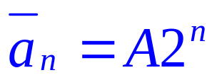
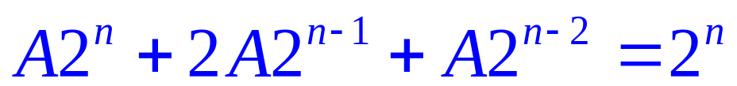
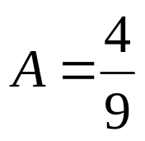
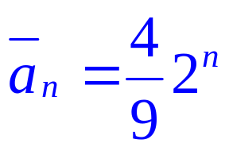
由于f(n)=2^{n}是β^{n}的形式，且β=2不是式(4.23)所导出的齐次递归关系的特征根，这属于情形a。故设特解 ，将 代入式(4.23)得
解得
故有

Slide 27
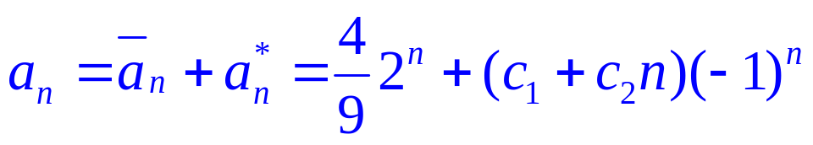
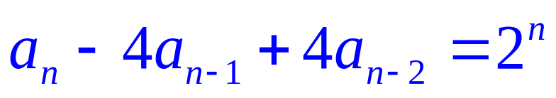
由定理4.6知，式(4.23)的通解为
例5 求递归关系
的通解。

Slide 28
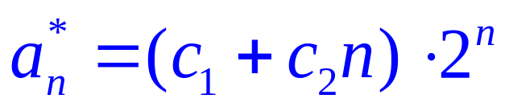

解：本例与例4的形式大体相同，但在决定特解时有不同之处。
由定理4.5易见式(4.24)所导出的线性齐次递归关系的通解为
式中2是式(4.24)所导出的线性齐次递归关系的二重特征根。
由于f(n)=2^{n}具有β^{n}的形式，且β=2是二重特征根，这属于情形b。故设特解为

Slide 29


将特解代入式得
整理化简得
故

Slide 30




由定理4.6知，式(4.24)的通解为
式中， 和 由初值条件确定。

